Slide 1

Start of wk2
林鼎然 製作

Slide 2
Matlab簡介及一維訊號向量
林鼎然 製作
林鼎然 製作

Slide 3
MATLAB HAS 3 IMPORTANT WINDOWS
  EDITOR (最重要)
    編寫程式最主要的地方。可儲存程式。
  COMMAND WINDOW (重要)
    執行指令，顯示結果的地方。
  WORKSPACE(重要)
    儲存變數的地方
林鼎然 製作

Slide 4
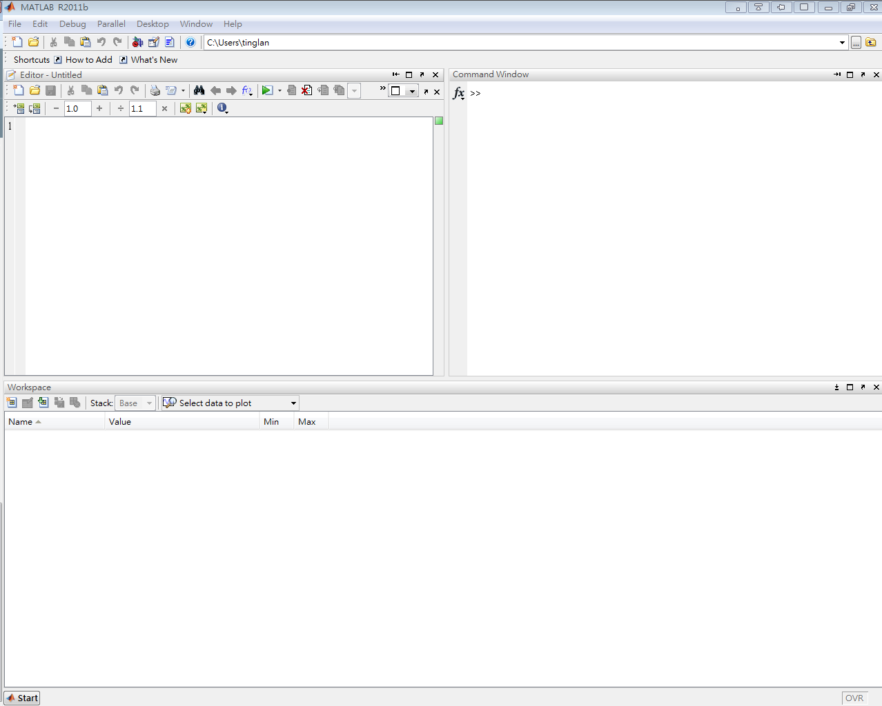
Command window
Editor
Workspace
林鼎然 製作

Slide 5
基本操作
介紹Editor, Command window, Workspace
Workspace中對我們最重要的是 name, value, size, byte, class
Command windows 中輸入 7+3, enter
  這樣你的變數就會存到 WORKSPACE 中
介紹 name, value, size, byte, class
Command windows 中輸入 x=7+3, enter。
點開Workspace中的變數，可以看到內容。
林鼎然 製作

Slide 6
基本操作
在Command window不能紀錄，所以到Editor中
  x=7+3
  y=7*3
.m檔存到資料夾
執行.m檔中的敘述：將要執行的區塊程式反白，再按 F9
一段敘述結尾若有分號，則結果只會記錄在workspace，不會在command window中出現
林鼎然 製作

Slide 7
其他
若執行有錯
  Command window會有紅字
  提示你錯誤的地方
盡量打在.m檔中
  存檔保存
林鼎然 製作

Slide 8
變數命名
第一個字元必需是英文，後面可以接數字或是底線。
最多只能有 31 個字母，MATLAB 會忽略多餘字母。
MATLAB 在使用變數時，不需預先經過變數宣告（Variable Declaration）的程序，而且所有數值變數均以預設的 double 資料型態（佔用8個bytes）來儲存。
林鼎然 製作
此頁參考張智星教授之投影片

Slide 9
矩陣的內部資料型態
一般矩陣的內部資料型態都是 double
指令 | 說明
uint8 | 轉換成不帶正負號、 8 位元的整數(1Byte)，其值域為 [0,255]
uint16 | 轉換成不帶正負號 、16 位元的整數，其值域為 [0,65535]
uint32 | 轉換成不帶正負號 、32 位元的整數，其值域為 [0,2^32-1]
int8 | 轉換成帶正負號 、 8 位元的整數，其值域為 [-128,127]
int16 | 轉換成帶正負號、16 位元的整數，其值域為 [-32768,32767]
int32 | 轉換成帶正負號、32 位元的整數，其值域為 [-2^31,2^31-1]
single | 轉換成 single（單精準浮點數），佔用 32 位元（4 bytes）
double | 轉換成double （雙精準浮點數），佔用 64 位元（8 bytes）
char | 轉換成字元或字串，每個字元佔用（16 位元）（2 bytes）
林鼎然 製作
此頁參考張智星教授之投影片

Slide 10
數學
取絕對值
  abs(k)
exp 自然指數
  exp(3)
pi
  3.14145926
+ 加
- 減
* 乘
/ 除
^ 次方
  3^9
林鼎然 製作

Slide 11
EO 1st HR
林鼎然 製作

Slide 12
基本操作
clear all;
  清除在workspace中所有變數
林鼎然 製作

Slide 13
基本操作
敘述後% 百分比之後的文字(呈現綠色)：
  Matlab不會去讀。可作一些註解。
多行註解
  %{
    第一行註解
    第二行註解
    第三行註解
  %}
林鼎然 製作

Slide 14
向量
觀察Workspace中的
  name, value, size, byte, class
點開Workspace中的變數，可以看到內容。
  a=[1 2 3 4];
  b=[1:4];
  k=1:4;
  c=[1:50];
  d=[1:1:50];
  e=[1:0.5:50];
  f=[50:-1:1];
  x=[50:-0.5:1];
試著不要用分號
林鼎然 製作

Slide 15
向量大小自動測量
  x=[50:-0.5:1];
  length(x);
  size(x);
林鼎然 製作

Slide 16
對向量的統計 x=[1 5 2 3 6 8];
y = mean(x) ➔ 向量 x 的平均值
y = sum(x) ➔ 向量 x 的總和
y = var(x) ➔ 向量 x 的變異數
y = std(x) ➔ 向量 x 的標準差
林鼎然 製作
此頁參考張智星教授之投影片

Slide 17
對向量的統計 x=[5 2 8 3 1 6];
[WhatValue WhichIndex]=min(x)
  ➔ 向量 x 的極小值
[WhatValue WhichIndex]=max(x)
  ➔ 向量 x 的極大值
林鼎然 製作

Slide 18
對向量的統計 x = [3 5 8 1 4];
sort 指令可對向量元素進行排序
  [sorted, index] = sort(x)
sorted =
1 3 4 5 8
index =
4 1 5 2 3
預設小到大。可以設參數讓結果大到小。
林鼎然 製作

Slide 19
練習看 help
sort
  [sorted, index] = sort(x,'descend')
林鼎然 製作

Slide 20
EO 2nd HR
林鼎然 製作

Slide 21
畫圖: plot & stem
向量=訊號
clear all;
y=[2 4 6 8];
figure; %開新的圖
plot(y);
clear all;
y=[2 4 6 8];
figure; %開新的圖
stem(y);
林鼎然 製作

Slide 22
畫圖: plot (設定橫軸)
向量=訊號
clear all;
x=[0 0.5 1 1.5];
y=[2 4 6 8];
figure; %開新的圖
plot(x,y); % x y 長度一定要相同
grid on; %劃格線 % 或grid
xlabel('橫軸為時間');
ylabel('縱軸為值');
title('用plot畫的');
axis([1,4,2,8])
  % axis([x軸最小值, x軸最大值, y軸最小值, y軸最大值])
  % 試試看 axis([1,50,2,90])
林鼎然 製作

Slide 23
畫圖: stem (設定橫軸)
向量=訊號
clear all;
x=[0 0.5 1 1.5];
y=[2 4 6 8];
figure; %開新的圖
stem(x,y); % x y 長度一定要相同
grid on; %劃格線
xlabel('橫軸為時間');
ylabel('縱軸為值');
title('用plot畫的');
林鼎然 製作

Slide 24
畫圖
close all; %關掉所有畫圖的視窗
林鼎然 製作

Slide 25
畫圖: (如果不用figure，下一張圖會蓋掉前一張圖)
clear all;
x=[1 2 3 4];
y=[2 4 6 8];
figure; %開新的圖
stem(x,y); % x y 長度一定要相同
plot(x,y); % x y 長度一定要相同
grid on; %劃格線
xlabel('橫軸為時間');
ylabel('縱軸為值');
title('用plot畫的');
林鼎然 製作

Slide 26
作業及小考評分標準
請用模板
(50%)出題
  出題上傳前要給隔壁同學看過一次，免得題目看不懂
  是否用很多上課的概念
  整體性是否夠(不要太零散)
  執行是否正確
助教將隨機分配題目給不同同學
  可能全數分配或擇優分配
(50%)答題
  程式是否精簡
  執行是否正確
作業及小考成績在每周公佈
林鼎然 製作

Slide 27
End of wk2
林鼎然 製作

